Slide 1
Τρισδιάστατη εκτύπωση
Basic Technologies and Mechanisms

Slide 2
Στερεολιθογραφία
Πρόκειται για μια μέθοδο 3d εκτύπωσης που μπορεί να χρησιμοποιηθεί για την υλοποίηση των έργων σας που περιλαμβάνουν εκτύπωση 3D αντικειμένων. Παρόλο που αυτή η μέθοδος είναι η παλαιότερη στην ιστορία της εκτύπωσης 3D, εξακολουθεί να χρησιμοποιείται σήμερα. Η ιδέα και η εφαρμογή αυτής της μεθόδου είναι εκπληκτικά. Είτε είστε μηχανικός μηχανικός, ο οποίος χρειάζεται να επαληθεύσει αν το κομμάτι μπορεί να χωρέσει στο σχέδιό σας είτε δημιουργικό πρόσωπο που θέλει να κάνει ένα πλαστικό πρωτότυπο του νέου ερχόμενου έργου, η Στερεολιθογραφία μπορεί να σας βοηθήσει να μετατρέψετε τα μοντέλα σας σε πραγματικό 3D τυπωμένο αντικείμενο.

Slide 3
Η ψηφιακή επεξεργασία φωτός (Digital Light Processing -DLP) Eίναι μια άλλη διαδικασία 3D εκτύπωσης παρόμοια με τη στερεολιθογραφία. Η τεχνολογία DLP δημιουργήθηκε το 1987 από τον Larry Hornbeck της Texas Instruments και έγινε πολύ δημοφιλής στην παραγωγή προβολέων. Χρησιμοποιεί ψηφιακούς μικροκαταλόγους που είναι τοποθετημένοι σε τσιπ ημιαγωγών. Η τεχνολογία ισχύει για προβολείς ταινιών, κινητά τηλέφωνα και εκτύπωση 3D

Slide 4
Μοντελοποίηση αποκομμένης απόθεσης (Fused deposition modeling - FDM)
Με τη βοήθεια του FDM μπορείτε να εκτυπώσετε όχι μόνο λειτουργικά πρωτότυπα, αλλά και μοντέλα και τελικά προϊόντα τελικής χρήσης. Τι είναι καλό για αυτή την τεχνολογία ότι όλα τα κομμάτια που τυπώνονται με FDM μπορούν να πάνε σε θερμοπλαστικά υψηλής απόδοσης και μηχανικής ποιότητας, κάτι που είναι πολύ επωφελές για τους μηχανικούς μηχανικούς και τους κατασκευαστές. Η FDM είναι η μόνη τεχνολογία 3D εκτύπωσης που κατασκευάζει εξαρτήματα με θερμοπλαστικά προϊόντα παραγωγής, έτσι ώστε τα εκτυπωμένα αντικείμενα να έχουν εξαιρετικές μηχανικές, θερμικές και χημικές ιδιότητες.

Slide 5
Επιλεκτική πυροσυσσωμάτωση με λέιζερ (Selective Laser Sintering - SLS)
Η επιλεκτική πυροσυσσωμάτωση με λέιζερ (SLS) είναι μια τεχνική που χρησιμοποιεί λέιζερ ως πηγή ενέργειας για να σχηματίσει στερεά 3D αντικείμενα. Η κύρια διαφορά μεταξύ SLS και SLA είναι ότι χρησιμοποιεί κονιοποιημένο υλικό στην δεξαμενή αντί για υγρή ρητίνη, όπως κάνει η στερεολιθογραφία.

Slide 6
Επιλεκτική τήξη λέιζερ (Selective laser melting - SLM) Η επιλεκτική τήξη λέιζερ (SLM) είναι μια τεχνική που χρησιμοποιεί επίσης δεδομένα 3D CAD ως πηγή και σχηματίζει τρισδιάστατο αντικείμενο μέσω μιας δέσμης λέιζερ υψηλής ισχύος που διασυνδέει και λιώνει μαζί τις μεταλλικές σκόνες. Σε πολλές πηγές, η SLM θεωρείται υποκατηγορία επιλεκτικής σύντηξης με λέιζερ (SLS).

Slide 7
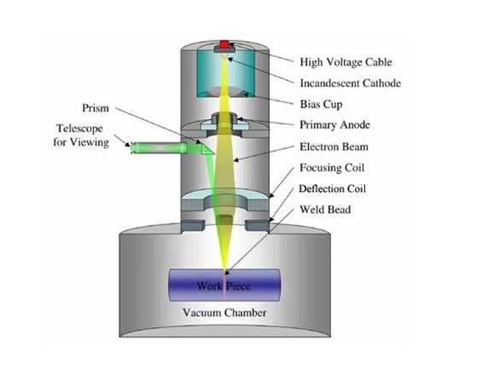
Ηλεκτρονική τήξη δέσμης (Electronic Beam Melting - EBM) Η EBM είναι ένας άλλος τύπος παρασκευής προσθέτων για μεταλλικά μέρη. Το ίδιο με το SLM, αυτή η 3d μέθοδος εκτύπωσης είναι μια τεχνική σύντηξης κλίνης σκόνης. Ενώ η SLM χρησιμοποιεί την δέσμη λέιζερ υψηλής ισχύος ως πηγή ισχύος της, η EBM χρησιμοποιεί αντίδραση δέσμης ηλεκτρονίων, η οποία είναι η κύρια διαφορά μεταξύ αυτών των δύο μεθόδων. Οι υπόλοιπες διαδικασίες είναι παρόμοιες.

Slide 8
Κατασκευή δομικών υλικών (Laminated Object Manufacturing - LOM) Η κατασκευή πλαστικοποιημένων αντικειμένων (LOM) είναι ένα πιο γρήγορο σύστημα πρωτοτύπων. Κατά τη διάρκεια της διαδικασίας LOM, στρώματα επικαλυμμένου με κόλλα χαρτιού, πλαστικών ή μεταλλικών ελασμάτων συντήκονται μαζί με θερμότητα και πίεση και στη συνέχεια κόβονται σε σχήμα με λέιζερ ή μαχαίρι ελεγχόμενο από ηλεκτρονικό υπολογιστή. Η μεταγενέστερη επεξεργασία τρισδιάστατων τυπωμένων μερών περιλαμβάνει τέτοια βήματα όπως μηχανική κατεργασία και διάτρηση.

